Slide 1
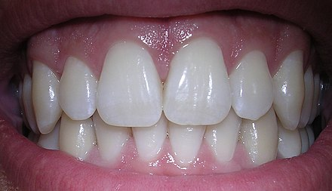
Aliquid de dentibus
Ta fotografija korisnika Nepoznat autor: licenca CC BY-SA

Slide 2
ARCUS DENTALIS SUPERIOR – gornji zubni luk
ARCUS DENTALIS SUPERIOR – gornji zubni luk
DENS INCISIVUS – sjekutić (mn. dentes incisivi)
DENS CANINUS – očnjak (mn. dentes canini)
DENS MOLARIS – kutnjak (mn. dentes molares)
DENS PRAEMOLARIS – predkutnjak (mn. dentes praemolares)
DENS LACTEUS SIVE DENS DECIDUUS – mliječni zub ili onaj koji ispada (ispadajući)
DENS PERMANENS – zub koji ostaje, trajni zub (mn. – dentes permanentes)
DENS SAPIENS SIVE DENS SEROTINUS - umnjak

Slide 3
Arcus dentalis inferior
Arcus dentalis superior
Quattuor dentes incisivi
Duo dentes canini
Quattuor dentes praemolares
Sex dentes molares

Slide 4
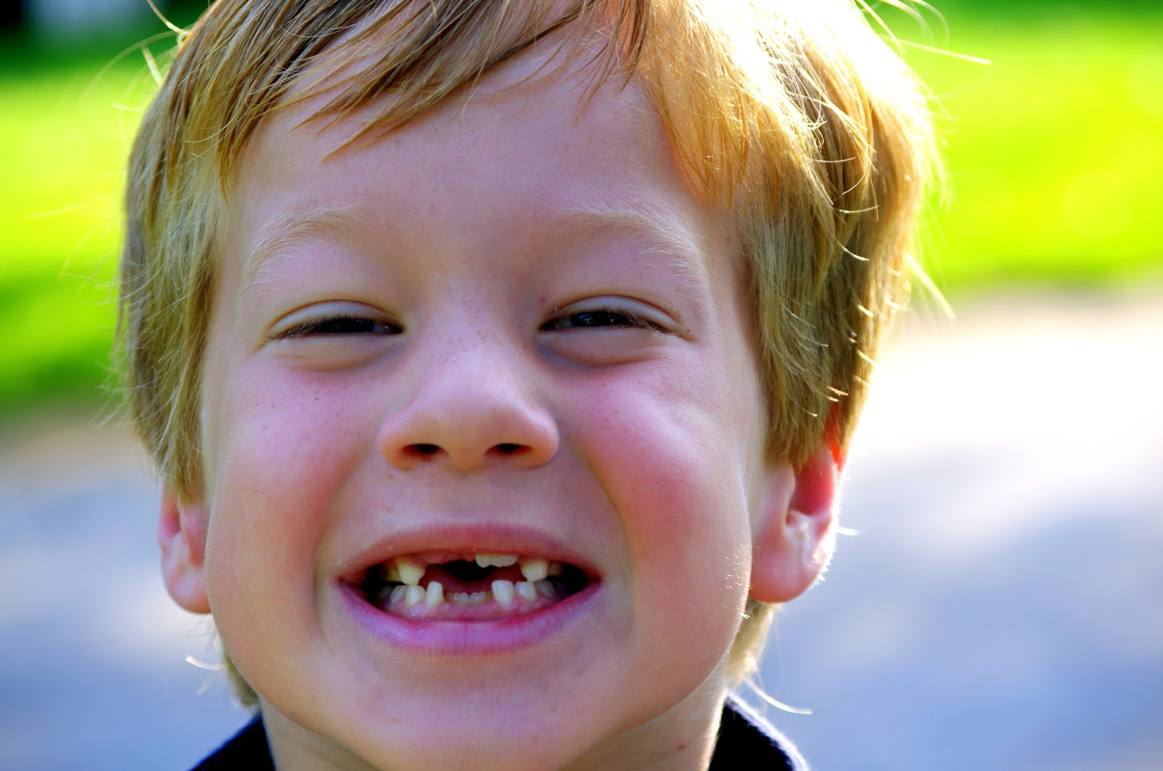
Viginti DENTES LACTEI SIVE DECIDUI

Slide 5
Sedecim Dentes permanentes in maxilla et in mandibula

Slide 6
Ubi dentes siti sunt? ____/1
In cavo oris
2. Quid in aetate puerili increscit? ____/1
Dentes lactei
3. Quomodo dentes lactei etiam appellantur? ___/1
Dentes decidui
4. Quot dentes lactei sunt? ____/1
Viginti

Slide 7
5. Quot dentes parmanentes sunt? ____/1
Triginta duo
6. Quot dentes in mandibula habemus? ____/1
Sedecim
7. Qui dentes in maxilla sunt? ____/4
Quattuor dentes incisivi, duo dentes canini, quattuor dentes
praemolares et sex dentes molares.
8. Quid in omni dente distinguitur? ____/4
Corona dentis, collum dentis, radix dentis et apex radicis dentis.

Slide 8
9. Quot radices dentes habent? ____/2
Alii unam radicem, alii plures radices.
10. Quid per foramen apicis dentis in cavum dentis intrat? ____/2
Vasa sanguinea et nervi
11. Ubi cavum et canalis radicis dentis sunt? ____/1
Intra coronam dentis
12. Quomodo dentes sapientes etiam appellantur? ____/1
Dentes serotini

